Slide 1
Optimisez la gestion & nettoyez les données du stock d'une boutique
SECQUEVILLE Thomas
Cursus : Business Intelligence Analyst
01-2026

Slide 2
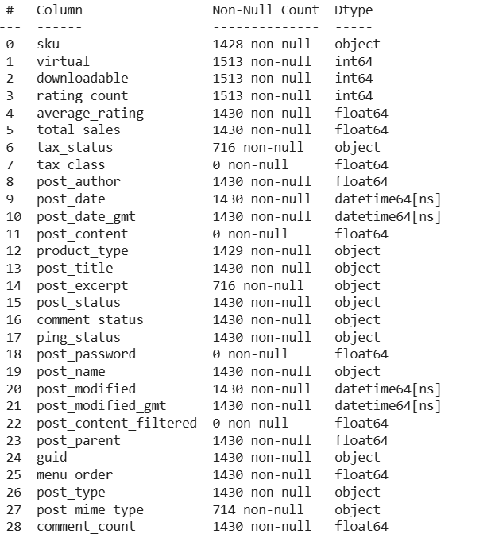
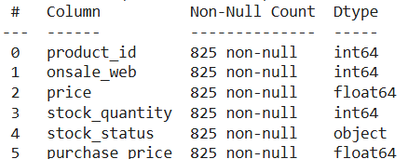


Analyses Exploratoires des Données
Datasets
2
Données issues du site e-commerce
1
Données de l’ERP
3
Table de correspondance
Ces trois sources complémentaires nécessitent une phase de consolidation avant analyse

Slide 3
Analyses Exploratoires des Données
Traitements réalisés
Observer les données
que contiennent chaque dataframe
leurs caractéristiques
1
…pour parvenir à la fusion des 3 datasets et aux analyses qui nous intéressent :
Corriger tout ce qui pourrait poser problème à la fusion des données en un seul dataframe.
(ex: lignes vides, doublons,…)
2
Reprendre tout ce qui viendrait biaiser les analyses qui seront menées.
(exemple : prix négatifs,…)
3

Slide 4
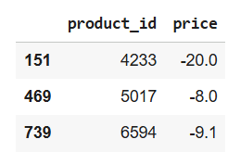

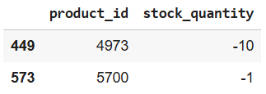
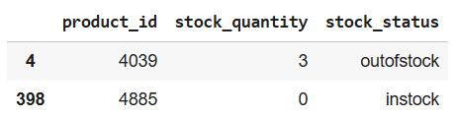
Analyses Exploratoires des Données
Nettoyages des données
Prix < 0 €
Exclu des analyses
Données de l’ERP
Quantité < 0
Exclu des analyses
Stock_status erroné
Corrigé

Slide 5



Analyses Exploratoires des Données
Nettoyages des données
Données issues du site e-commerce
Lignes entièrement vides
Doublons
Lignes incohérentes (pas de « sku », ventes négatives)
(toujours vides, valeur à 0 par défaut ou pas utiles)
Colonnes inintéressantes
En synthèse :

Slide 6

Analyses Exploratoires des Données
Nettoyages des données
Table de correspondance
liaison
Pas d’erreur
mais pas toujours de correspondance entre id_web et product_id

Slide 7
Analyses Exploratoires des Données
Features engineering
Variables créées
finalités
Prix de vente HT
Taux de marge
Part de CA de chaque article
Part de CA cumulée
Le feature engineering a permis de transformer les données brutes en indicateurs économiques et analytiques exploitables.
Analyser le CA
Valeur stock
Durée en stock (en mois)
Analyser les stocks
Z-score (prix de vente)
seuils IQR (outliers)
Analyser les prix de vente

Slide 8

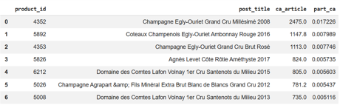
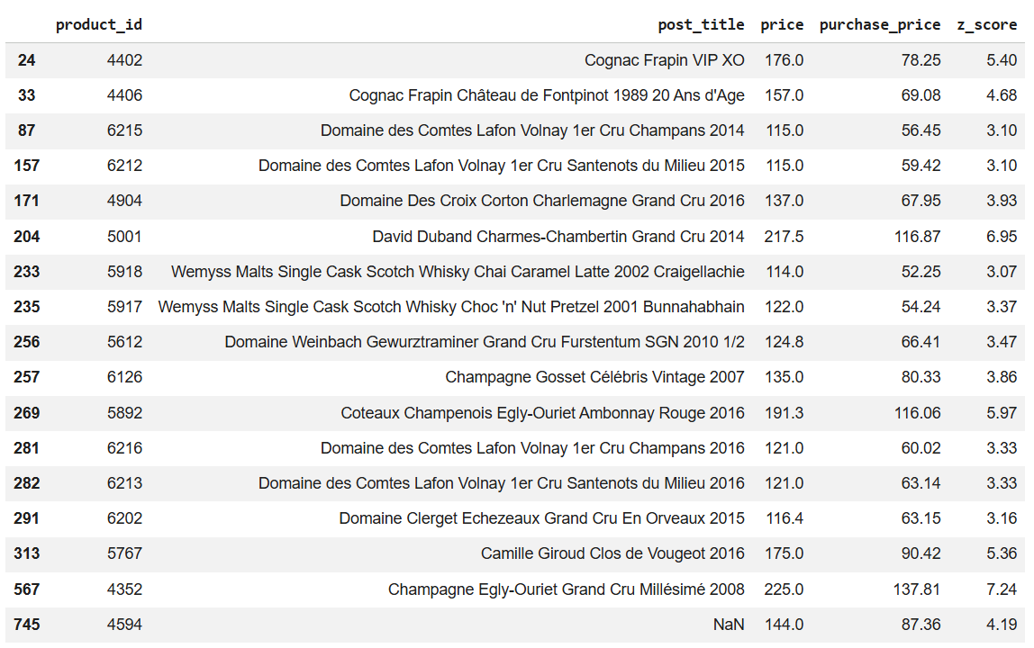
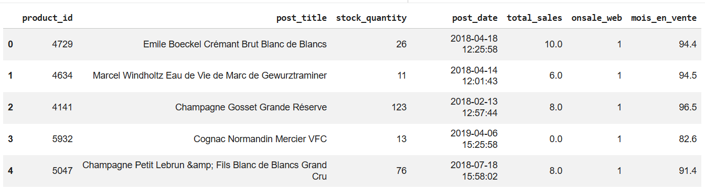
Analyses Exploratoires des Données
Features engineering
Aperçu
des éléments chiffrés
Aperçu du CA /article et du ratio par rapport au CA total
Aperçu du Z-score
Aperçu des durées de stockage par article

Slide 9
Analyses Exploratoires des Données
Remarques éventuelles, pièges ou difficultés rencontrées
Données erronées (quantités négatives ou prix négatifs, statuts incohérents)
Colonnes inutiles : gêne la lecture des tableaux
Les doublons : peut fausser les calculs
Des lignes vides
Des valeurs vides
Absence d’identifiant unique (ex: « sku »)

Slide 10
Fusion ou consolidations des données
1
Choix des attributs
2
Clés utilisés
Les attributs ont été sélectionnés en fonction de leur pertinence métier pour l’analyse des ventes, des stocks et de la rentabilité.
Id_web: Identifiant produit côté site web
Product_id / sku : Utilisés pour récupérer les coûts d’achat
Table de liaison : Permet de relier les données web et ERP
price → Prix de vente TTC, base des analyses de prix et de marge
purchase_price → Coût d’achat, indispensable pour le calcul de la marge
total_sales → Indicateur clé de performance commerciale
stock_quantity → Indicateur central pour l’analyse des stocks et de la rotation
post_date → Permet de calculer la durée de commercialisation
product_type / catégories → Analyse comparative entre types de produits
Une table de liaison a été utilisée afin d’assurer une correspondance fiable entre les identifiants issus du web et ceux de l’ERP.

Slide 11
Fusion ou consolidations des données
3
Vigilances particulières au cours du traitements
Les valeurs manquantes
.isna() ou isnull()
Les doublons
.unique()
Les jointures
.merge()
Le nombre de lignes avant et après fusion
.info()
4
Difficultés ou pièges rencontrés
Contrôler la qualité et l’exhaustivité des données

Slide 12
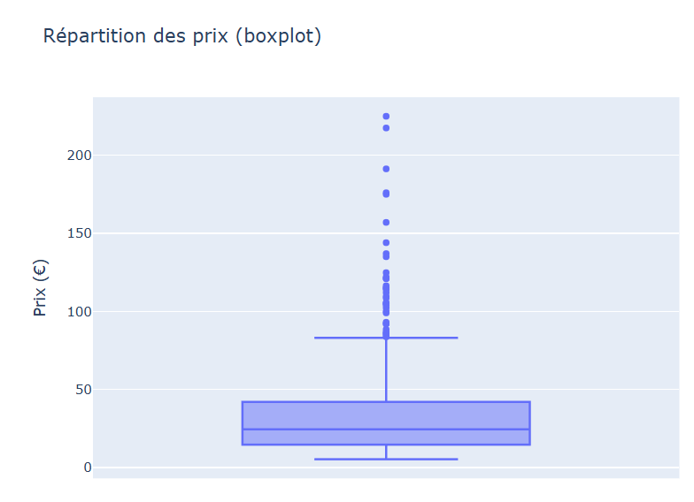
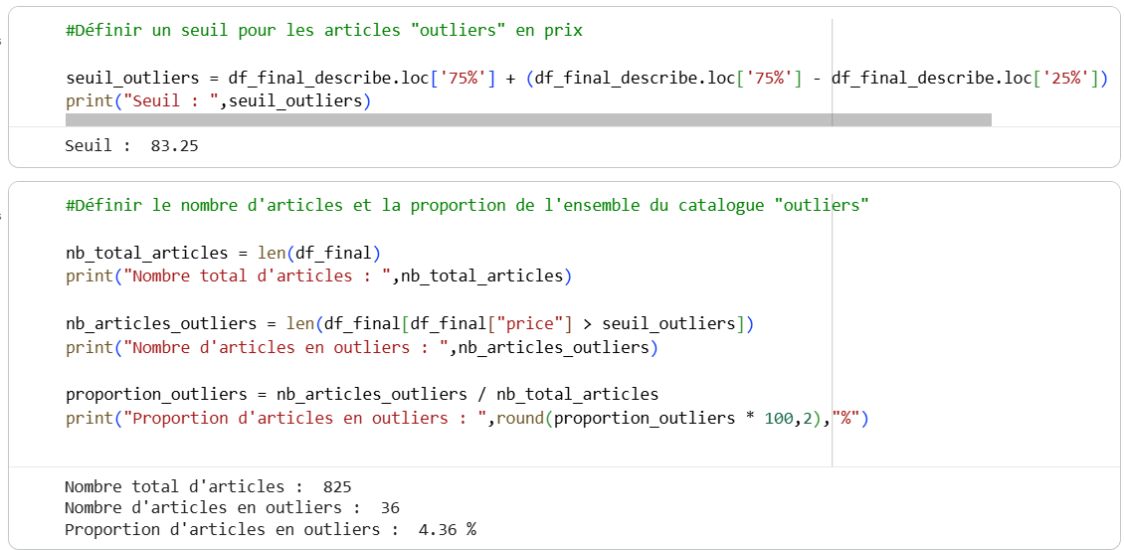
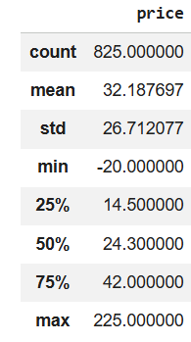
Analyses univariées du prix
Méthodes statistiques employées
Boite à moustache
Calcul des outliers (seuil, nb d’articles, Proportion,…)
moyenne
& écart-type
Méthode de l’IQR
(méthode de Tukey)

Slide 13
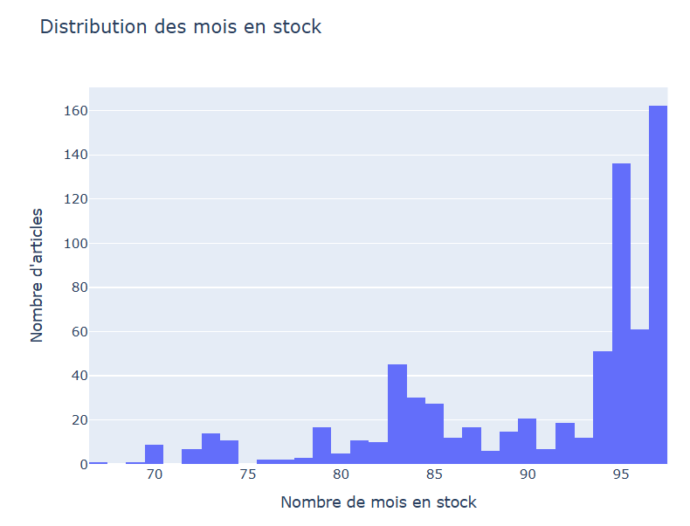
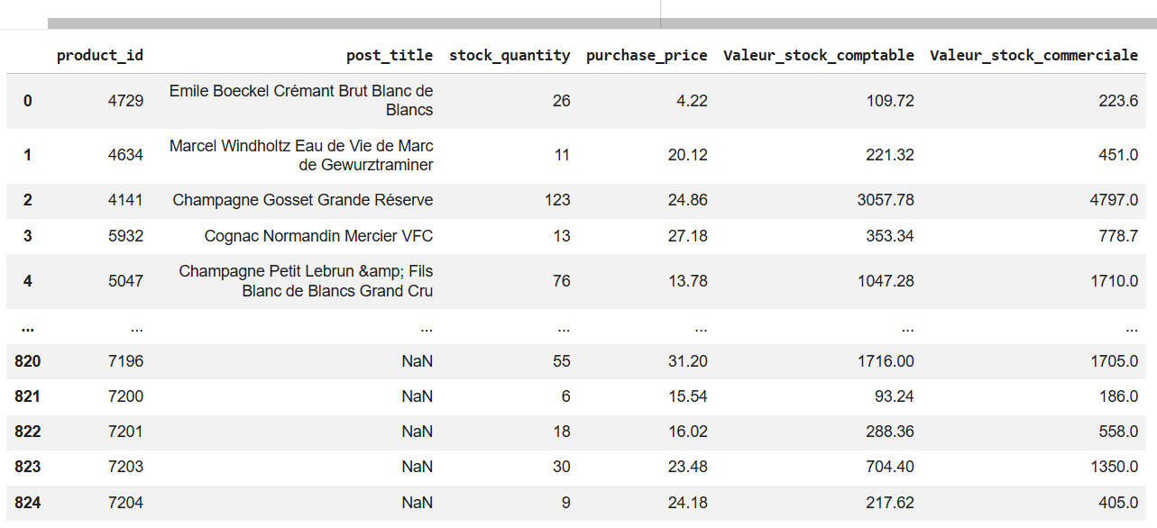
Analyses complémentaires
CA, quantités, stocks, taux de marge et correlations
Graphique avec commentaire des résultats
Stocks
Durées de stock
1
Valorisation
Couverture
les articles restent en vente en moyenne 90.5 en moyenne par article la couverture de stock est de 37.0 mois
298555,76 €
531628,80 €

Slide 14
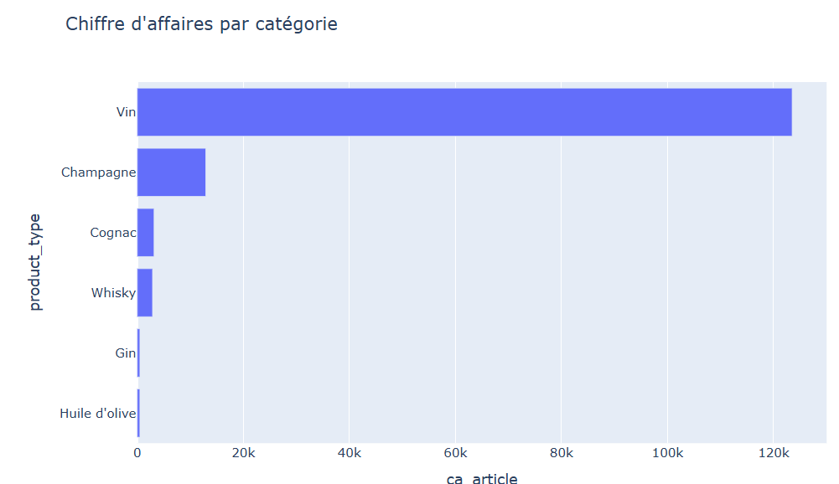
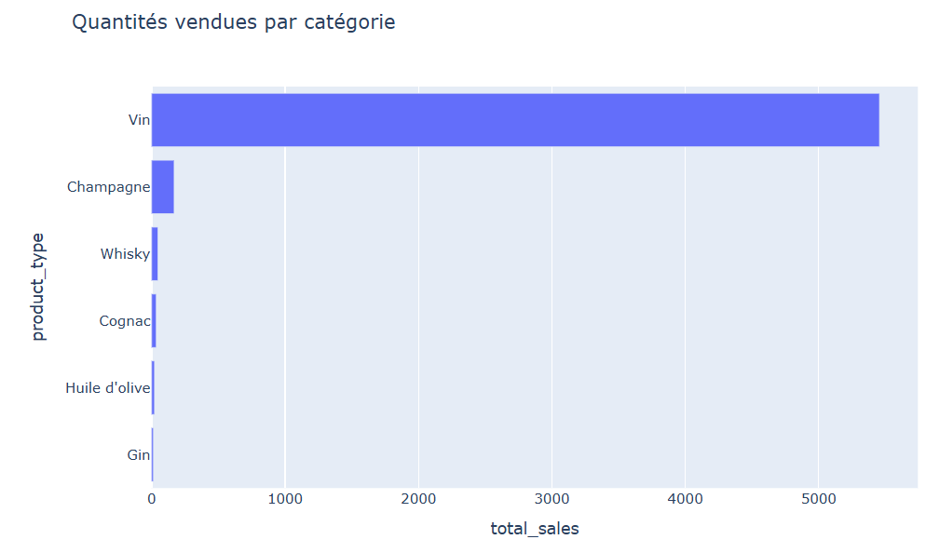
Analyses complémentaires
CA, quantités, stocks, taux de marge et correlations
Graphique avec commentaire des résultats
2
CA
Chiffre d’affaires de 143 K€
La boutique en ligne vent majoritairement des vins, que ce soit en quantité ou en chiffre d’affaires.

Slide 15
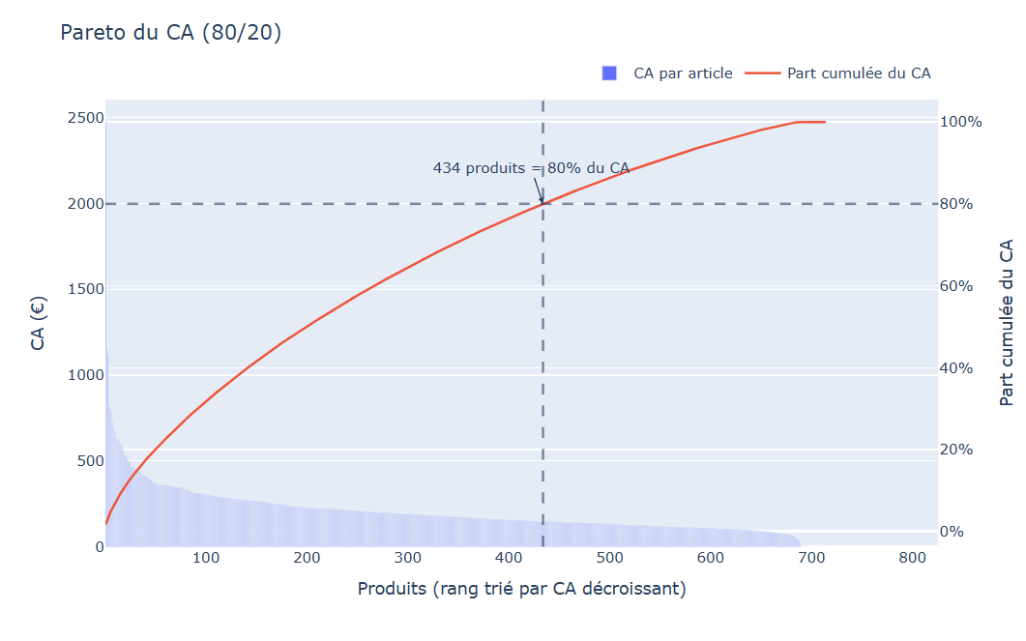
Analyses complémentaires
CA, quantités, stocks, taux de marge et correlations
Graphique avec commentaire des résultats
3
Pareto
Pareto
Bottleneck offre une diversité de produits à ses clients.
52% du catalogue constitut 80% du CA
Ce sont les produits stratégiques.
Point positif : le CA n’est pas dépendant d’un nombre très restreint de référence, il reste diversifié.
Point négatif : la moitié du catalogue n’apporte que 20% du CA.

Slide 16
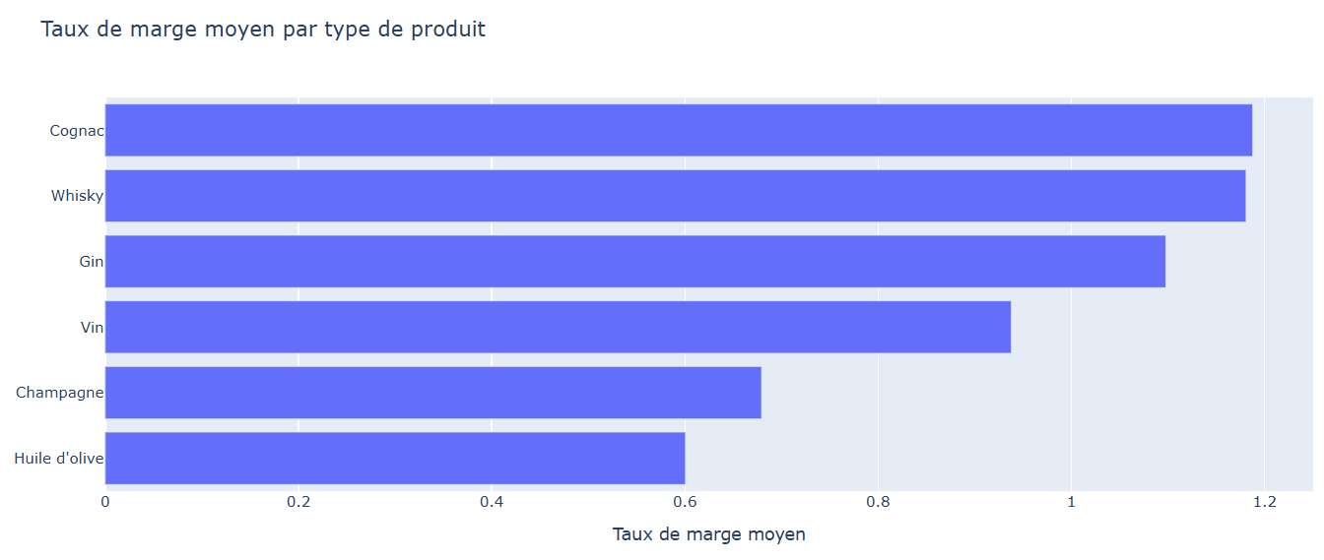
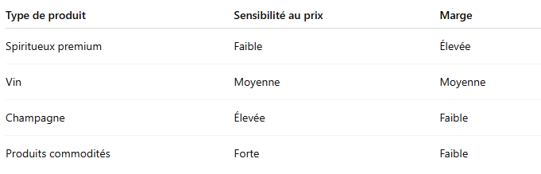
Analyses complémentaires
CA, quantités, stocks, taux de marge et correlations
Graphique avec commentaire des résultats
4
Analyse des taux de marge
Les écarts de taux de marge sont cohérents.
Ils s’expliquent par le positionnement produit :
Les spiritueux premium bénéficient d’une forte valeur perçue, tandis que les produits plus standardisés subissent une pression concurrentielle plus forte sur les prix.

Slide 17
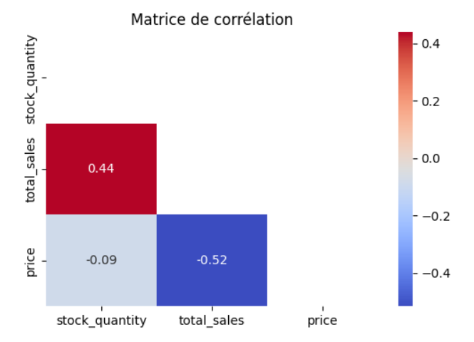
Analyses complémentaires
CA, quantités, stocks, taux de marge et correlations
Graphique avec commentaire des résultats
5
Heatmap
Identification des produits concentrant le CA
Corrélation stock_quantity & total_sales - Corrélation positive modérée (+0,44)
Les produits qui se vendent le plus ont également le plus de stock.
C'est plutôt logique, le stock suit la demande.
Corrélation price ↔ total_sales - Corrélation négative relativement forte (-0,52)
Plus le prix est élevé, moins les ventes sont importantes
La société vend d'avantage de vins & spiritueux grand public
Corrélation price ↔ stock_quantity - Corrélation très faible (-0,09)
Le niveau de stock n’est pas directement lié au prix des articles
Le stock est davantage piloté par les quantités vendues.
Conclusions
Les ventes sont fortement influencées par le prix,
tandis que le stock semble principalement ajusté en fonction des volumes de vente plutôt que du niveau de prix.

Slide 18


Analyses complémentaires
CA, quantités, stocks, taux de marge et correlations
Limites éventuelles de l’analyse
Temporalité : on analyse ici un jeu de données au regard des ventes cumulées
Absence de détail par mois / par saison ou par campagne promotionnelle.
Certains articles ont été mis en vente récemment
• Durée de commercialisation courte
• Rotation peu sembler lente et la comparaison avec des produits anciens peut être biaisée.
Limites d’interprétation métier
Un produit à rotation lente :
n’est pas forcément un “mauvais produit”
peut être stratégique (image, gamme premium)
Un stock élevé peut être :
volontaire
lié à des contraintes fournisseurs
Les résultats doivent être bien interprétés, avec le contexte métier

Slide 19
Actions pour la suite
Corriger les données qui se sont révélées erronées
prix de vente < prix d’achat.
Articles sans sku
Quantité en stock négatives
Proposer de mettre en place un tableau de bord
Avec des indicateurs validés par le management de Bottleneck.

Slide 20
Point sur les compétences apprises
Qu’est-ce qui s’est bien passé pour vous dans ce travail de nettoyage ?
Contrôler les résultats en parallèle grâce au fichier au format Excel.
Voir les résultats immédiatement grâce au Jupiter notebook.
Qu’est-ce que vous avez trouvé le plus difficile ?
Se familiariser avec le langage python.
S’assurer que les résultats avant et après fusion sont cohérents.
Sur quelles tâches est-ce que vous pensez avoir besoin de plus d'entraînement ?
- Le langage python (syntaxe) et mémoriser les package existants.

Slide 21


Annexe
le Z-score
mesure à combien d’écarts-types une valeur est éloignée de la moyenne
l’IQR
Q1 = 25 % des valeurs sont inférieures ou égales à Q1
Q3 = 75 % des valeurs sont inférieures ou égales à Q3
IQR = Q3 − Q1
L’IQR permet de mesurer l’étendue de la moitié centrale des données.
C’est-à-dire l’intervalle contenant 50% des valeurs.
Entre le 1er quartile (Q1) et le 3ème quartile (Q3).
Il représente la dispersion “normale” des données.

